Slide 1
Universidad Autónoma de Querétaro
Facultad de Contabilidad y Administración
Doctorado en Gestión Tecnológica e Innovación
IMPACTO DEL SISTEMA NACIONAL DE INNOVACIÓN EN LAS POLÍTICAS UNIVERSITARIAS DE INNOVACIÓN EN EL CONTEXTO MEXICANO
BLANCA GASCA GRANADOS
DIRECTOR DE TESIS
Dra. María del Pilar Escott Mota

Slide 2
CIGECOM
Congreso Internacional en Gestión Competitiva, Tecnología e Innovación, Coloquio estudiantil y IV Encuentro de Investigadores de la Red Iberoamericana RITMMA 2021
IMPACTO DEL SNI…
Universidad Autónoma de Querétaro
Facultad de Contabilidad y Administración- 7, 8 y 9 de junio 2023
JUSTIFICACIÓN
Sistema Nacional de Innovación
Marco conceptual
Infraestructura
Marco Regulatorio
Universidades mexicanas
Capacidad competitiva
Como abordar nuevas tareas
MACRO
SNI
PND
MESO
Función
Vínculos
MICRO
Universidad
Basado en Pérez (1996)
Blanca Gasca Granados – Doctorado – (1er cuatrimestre)

Slide 3
CIGECOM
Congreso Internacional en Gestión Competitiva, Tecnología e Innovación, Coloquio estudiantil y IV Encuentro de Investigadores de la Red Iberoamericana RITMMA 2021
TEMA DE TESIS
Área de video si lo graban en ZOOM
(quita este recadro)
Universidad Autónoma de Querétaro
Facultad de Contabilidad y Administración- 7, 8 y 9 de junio 2023
1
Analizar el SNI y PND en el contexto tanto nacional e internacional
OBJETIVOS
Determinar el impacto del SNI en la generación de políticas de innovación en las universidades mexicanas
2
Evaluar su impacto en las universidades
3
Describir las políticas de innovación de las universidades
Blanca Gasca Granados – Doctorado – (1er cuatrimestre)

Slide 4
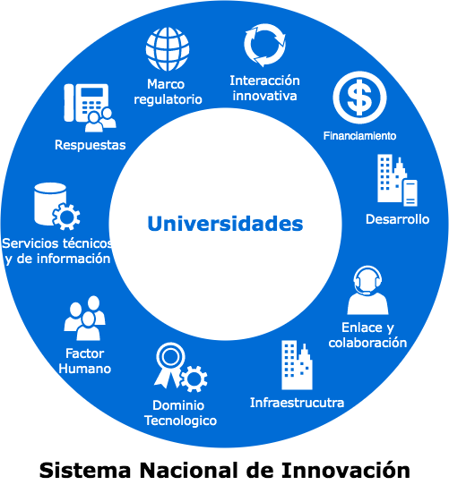
CIGECOM
Congreso Internacional en Gestión Competitiva, Tecnología e Innovación, Coloquio estudiantil y IV Encuentro de Investigadores de la Red Iberoamericana RITMMA 2021
IMPACTO DEL SNI…
Universidad Autónoma de Querétaro
Facultad de Contabilidad y Administración- 7, 8 y 9 de junio 2023
ANTECEDENTES
SNI
Con pocas restricciones
Con restricciones
Organizaciones Universitarias
Estructura
Funciones o capacidades innovacoras
Impacto en el contexto
Elaborado de: Hernández (2008) y Castillo (2004).
Blanca Gasca Granados – Doctorado – (1er cuatrimestre)

Slide 5
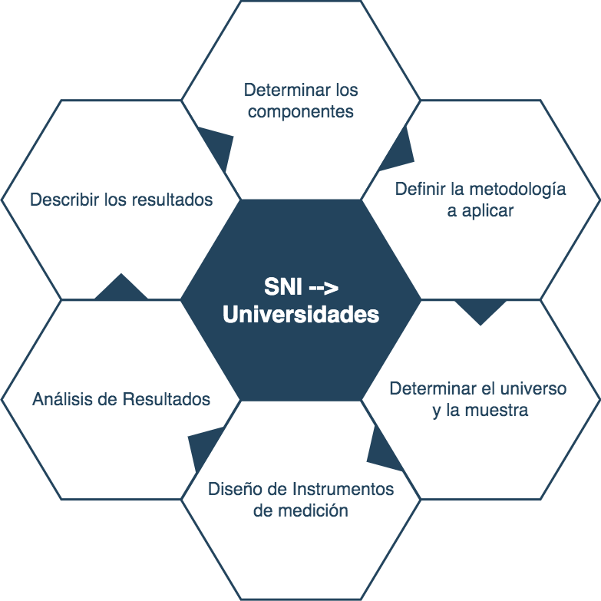
CIGECOM
Congreso Internacional en Gestión Competitiva, Tecnología e Innovación, Coloquio estudiantil y IV Encuentro de Investigadores de la Red Iberoamericana RITMMA 2021
TEMA DE TESIS
Universidad Autónoma de Querétaro
Facultad de Contabilidad y Administración- 7, 8 y 9 de junio 2023
METODOLOGÍA
Sin definir
Acercamiento a la problemática
Blanca Gasca Granados – Doctorado – (1er cuatrimestre)

Slide 6
CIGECOM
Congreso Internacional en Gestión Competitiva, Tecnología e Innovación, Coloquio estudiantil y IV Encuentro de Investigadores de la Red Iberoamericana RITMMA 2021
IMPACTO DEL SNI…
Universidad Autónoma de Querétaro
Facultad de Contabilidad y Administración- 7, 8 y 9 de junio 2023
RESULTADOS ESPERADOS
Describir:
La evolución del SNI y su impacto en las universidades.
Los componentes de la política de innovación en el contexto universitario mexicano.
SNI
Marco de trabajo
Políticas
universitarias
Blanca Gasca Granados – Doctorado – (1er cuatrimestre)

Slide 7
CIGECOM
Congreso Internacional en Gestión Competitiva, Tecnología e Innovación, Coloquio estudiantil y IV Encuentro de Investigadores de la Red Iberoamericana RITMMA 2021
TEMA DE TESIS
Universidad Autónoma de Querétaro
Facultad de Contabilidad y Administración- 7, 8 y 9 de junio 2023
REFERENCIAS
Castillo, E. L. R. (2004). El sistema nacional de innovación: Un análisis teórico-conceptual. Opción, 20(45), 94-117.
Hernández, R. C. (2008). Sistema Nacional de Innovación y Complejidad: una evaluación crítica. Economía informa, 352, 104-126.
Pérez, C. (1996). Nueva concepción de la tecnología y sistema nacional de innovación. Cuadernos de CENDES, 13(31), 9-33.
Tapia, F. H., & Rincón, J. V. S. (2021). Rol de las universidades en el Sistema Nacional de Innovación mexicano. Revista Venezolana de Gerencia, 26(93), 139-157.
Xiwei, Z., y Xiangdong, Y. (2007). La reforma del Sistema de Ciencia y Tecnología y su impacto en el Sistema Nacional de Innovación de China. Economía UNAM, 4(11), 83-95.
Blanca Gasca Granados – Doctorado – (1er cuatrimestre)

Slide 8
CIGECOM
Congreso Internacional en Gestión Competitiva, Tecnología e Innovación, Coloquio estudiantil y IV Encuentro de Investigadores de la Red Iberoamericana RITMMA 2021
TEMA DE TESIS
Facultad de Contabilidad y Administración- 10, 11 y 12 de noviembre 2021
Universidad Autónoma de Querétaro
Facultad de Contabilidad y Administración- 7, 8 y 9 de junio 2023
Blanca Gasca Granados
bgasca08@alumnos.edu.mx
Blanca Gasca Granados – Doctorado – (1er cuatrimestre)

